Slide 1
License Notes
Sparks-Lu
Last updated: 2025/5/19

Slide 2
Change History
2025/5/19
Added audio codec conversion

Slide 3
GPL
Usage
直接链接与传播：如果你的商用软件直接包含了GPL许可的代码，或者通过动态/静态链接的方式使用了GPL许可的库，那么你的整个软件通常也需要遵循GPL条款。这意味着你可能需要开源你的软件，至少是那些与GPL组件交互的部分。
AGPL (Affero GPL)：如果涉及到网络服务，且使用的库采用的是AGPL许可证，则要求更加严格，即使是通过网络提供服务而不是分发软件本身，也需要公开修改后的源代码。
例外情况 - LGPL (Lesser GPL)：如果是LGPL许可的库，则允许在不公开主应用程序源码的情况下使用该库。这使得可以在闭源商业应用中使用LGPL许可的库，但对库本身的修改仍需开放源码。
独立工作：如果两个程序之间没有紧密集成，而是独立工作的，并且它们之间的通信是通过命令行、管道等标准方式完成的，则这两个程序可以被视为独立的作品，此时你的商用软件不受GPL条款约束。

Slide 4
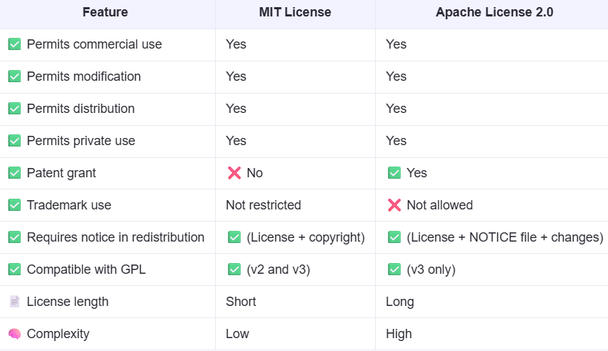
MIT & Apache 2.0
References
https://choosealicense.com/licenses/apache-2.0/
https://choosealicense.com/licenses/mit/

